Slide 1
«Р АЗВИТИЕ МАТЕМАТИЧЕСКИХ СПОСОБНОСТЕЙ У ДЕТЕЙ ДОШКОЛЬНОГО ВОЗРАСТА ЧЕРЕЗ ИГРОВУЮ ДЕЯТЕЛЬНОСТЬ »
Работу выполнила: воспитательМБДОУ д/ с №71 «Ручеек»
Скурихина Наталья Сергеевна

Slide 2
«Без игры нет и не может быть полноценного умственного развития. Игра – это огромное светлое окно, через которое в духовный мир ребенка вливается живительный поток представлений и понятий. Игра – это искра, зажигающая огонек пытливости и любознательности. В.А.Сухомлинский.

Slide 3
Дидактические игры – одно из средств воспитания и обучения детей дошкольного возраста, как с нормой развития , так и с нарушением зрения.
Дидактическая игра содержит в себе большие возможности в учебном и воспитательном процессе дошкольников с нарушением зрения. Она может успешно использоваться и как форма обучения, и как самостоятельная игровая деятельность, и как средство воспитания различных сторон личности ребенка. Использование дидактических игр способствует повышению уровня сформированности элементарных математических представлений у дошкольников с нарушением зрения.

Slide 4
Дидактические игры – одно из средств воспитания и обучения детей дошкольного возраста. Цель: формировать у детей интерес к математике, с помощью интересных заданий и игр, способствовать развитию у детей внимания, сообразительности
Задачи:
- активизировать умственную деятельность;
- заинтересовывать математическим материалом;
- увлекать и развивать детей;
- закреплять полученные знания и умения;
- упражнять в применении их в других видах деятельности, новой обстановке.

Slide 5
Дидактические игры по формированию математических представлений
С цифрами и числами
Путешествия во времени
На ориентирование в пространстве
С геометрическими фигурами
На развитие логического мышления

Slide 6
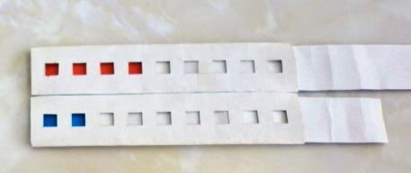
Игры на обучение детей счету
«Какой цифры не стало?»
«Сколько?»
«Исправь ошибку»
«Путаница»
«Убираем цифру»
«Что изменилось?»
«Кто первый назовет?»
«Считай – не ошибись»
«Которой игрушки не стало?»
Абак

Slide 7
Предметно-развивающая среда

Slide 8
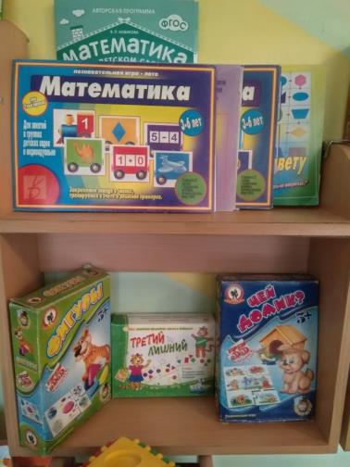
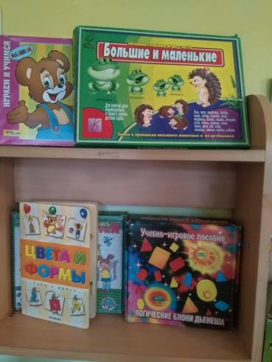

Slide 9
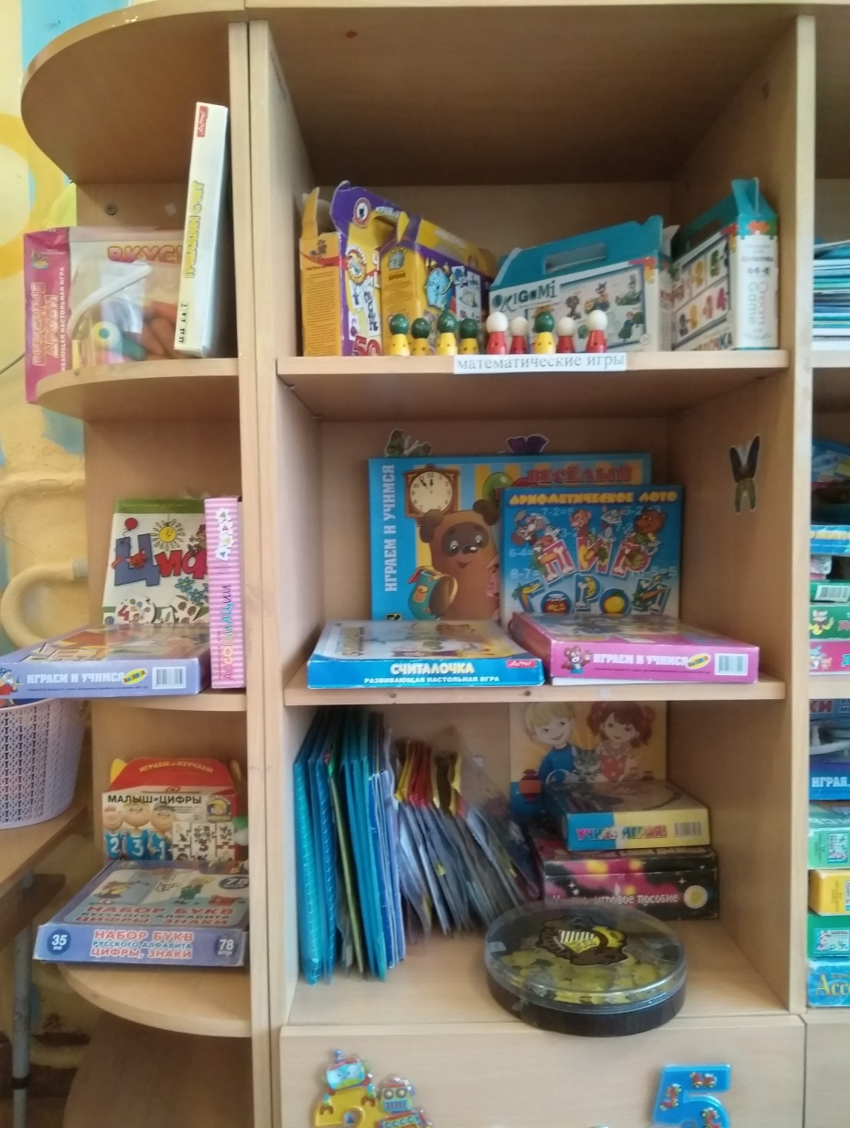
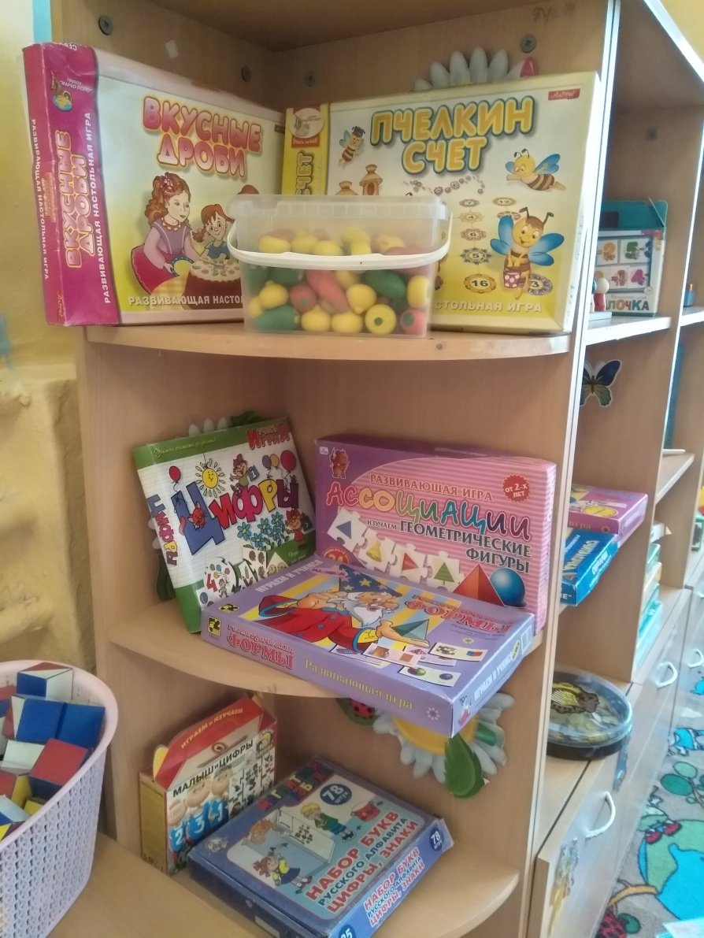

Slide 10
Игры на величину
Задачи:
Учить детей сравнивать предметы по величине (размер, длина, высота, ширина), используя слова: шире – уже, длиннее - короче, выше - ниже, больше – меньше. Учить путем наложения и на «глаз» сравнивать контрастные предметы.
Развивать умение анализировать, сравнивать, классифицировать предметы по величине, осуществлять сериацию предметов.
«Больше - меньше»
«Большой - маленький»
«Мой размер»
«Кукла идет в гости»
«Кто проворней»
«Разложи по размеру»
«Чудесный мешочек»
Notes:
10

Slide 11
Игры – путешествия во времени
«Живая неделя»
«Наш день»
«Когда это бывает?»

Slide 12
Игры на ориентировку в пространстве
Задачи
Расширить и закрепить пространственные представления детей в процессе всех видов деятельности.
Помочь детям овладеть пространственными представлениями: слева, справа, вверху, внизу, впереди, сзади, далеко, близко.
Научить детей ориентироваться в специально созданных пространственных ситуациях и определять свое место по заданному условию.
Упражнять детей в овладении умением определять словом положение того или иного предмета по отношению к другому.
Учить употреблять слова для обозначения положения предметов.

Slide 13
Игры на ориентирование в пространстве
«Отгадай, кто где стоит?»
«Найди похожую»
«Расскажи про свой узор»
«Художники»
«Найди игрушку»
«Путешествие по комнате»

Slide 14
Игры с геометрическими фигурами
«Чудесный мешочек»
«Найди такой же»
«Кто больше увидит?»
«Посмотри вокруг»
«Геометрическая мозаика»
«Найди свой домик»
«Найди предмет такой же формы»
«Угадай, что спрятали»

Slide 15
Игры с геометрическими фигурами
Задачи
Закрепить знания о форме геометрических фигур.
Развивать внимание, память, мышление и воображение у детей.
Учить детей анализировать свои фигуры.
Находить сходства и различия в решении конструктивного замысла.
"Какую геометрическую фигуру напоминает дно тарелки?"
"Лото"
"Геометрическая мозаика« и другие игры.

Slide 16
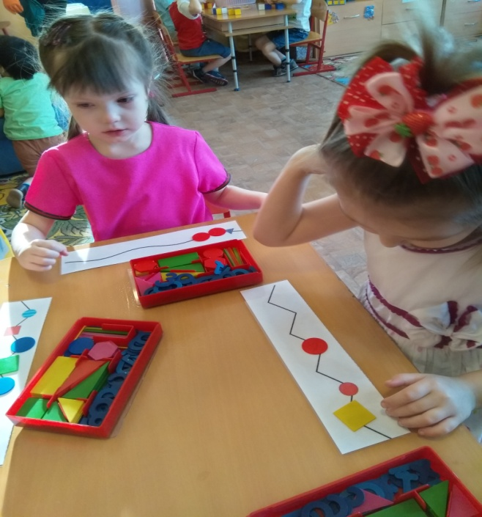
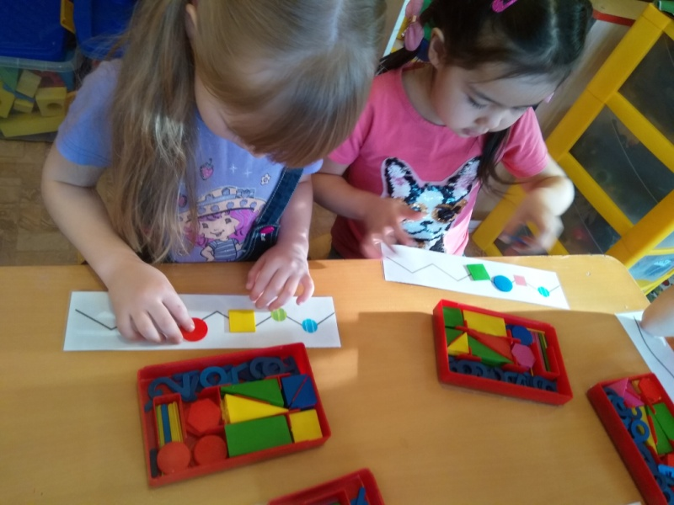
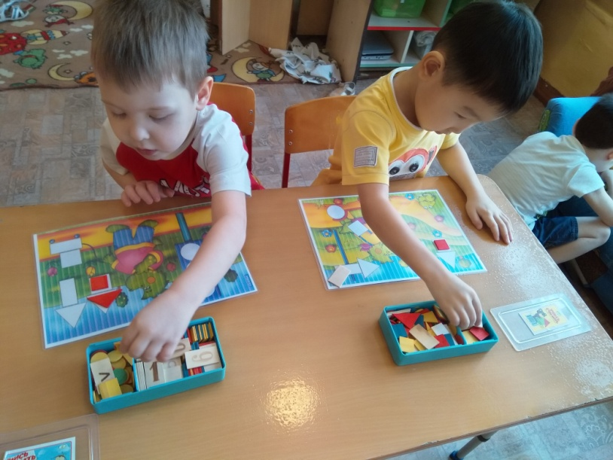
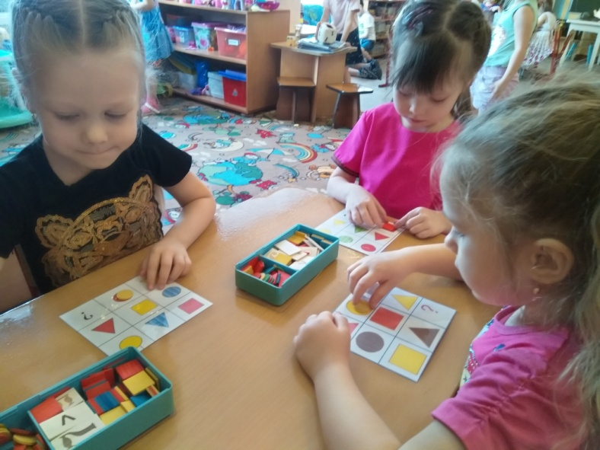
«Продолжи цепочку»
«Подбери по форме»
«Какой фигуры не хватает»

Slide 17
Кубики Никитина
Задачи:
Формирование навыков конструирования по образцу, по схеме и по собственному замыслу;
Учить создавать внутренний план действий;
Учить логическому и образному мышлению, умению распознать и построить образ;
Формировать умения действовать по словесным инструкциям и чертежам.
Развитие познавательных процессов (ощущений, восприятия, внимания, памяти, логического мышления, воображения);

Slide 18
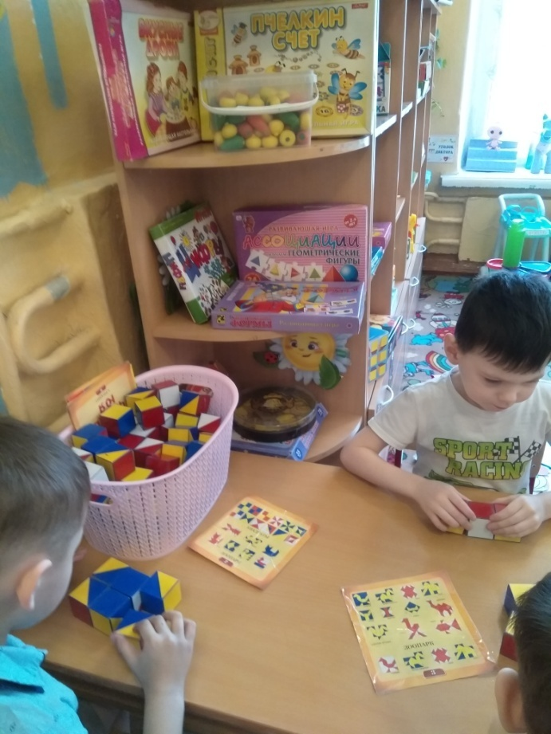
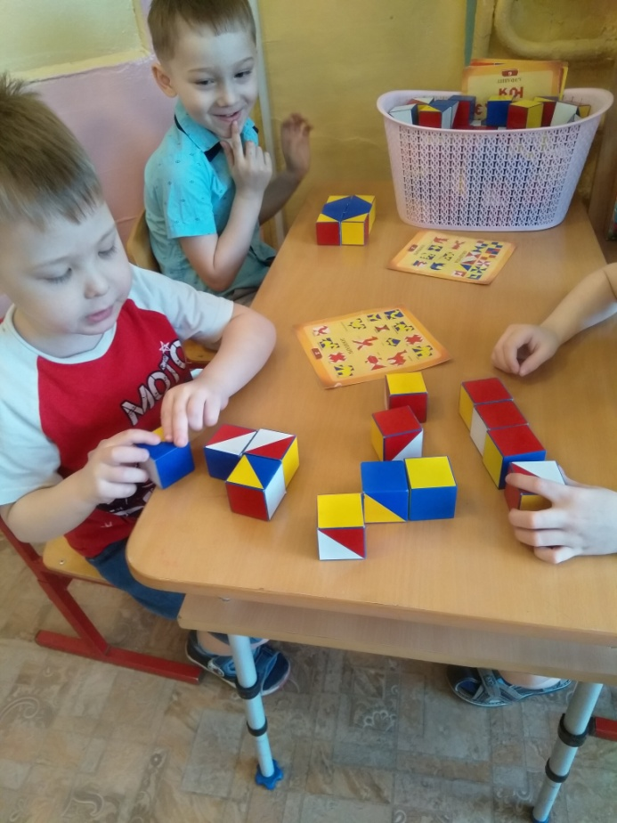
Кубики Никитина (сложи узор)

Slide 19
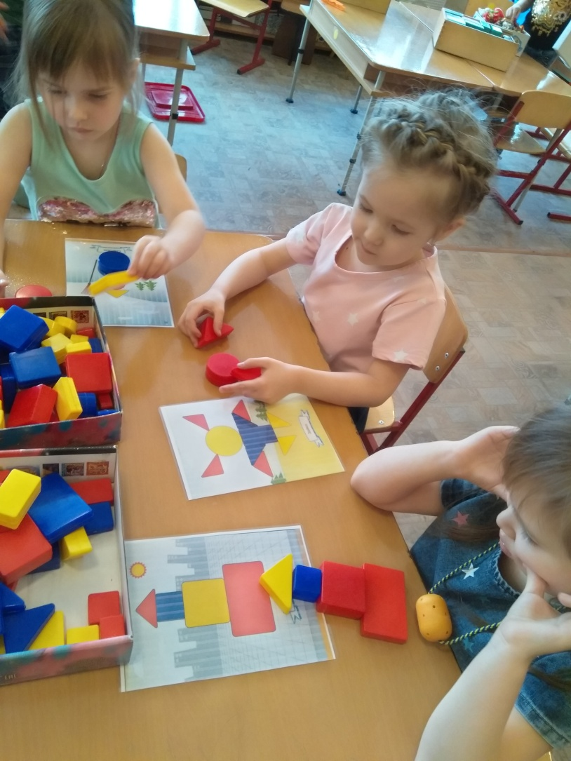
«Блоки Дьенеша»
Цель :научить дошкольников решать логические задачи на разбиение по свойствам. Развивать интеллектуальныхе способности (внимание, память, мышление, речь) всех детей. . Задачи даются ребёнку в различной форме: в виде модели, плоского рисунка геометрии, чертеже, письменной пли устной инструкции и т.п., и таким образом знакомят его с разными способами передачи информации.

Slide 20
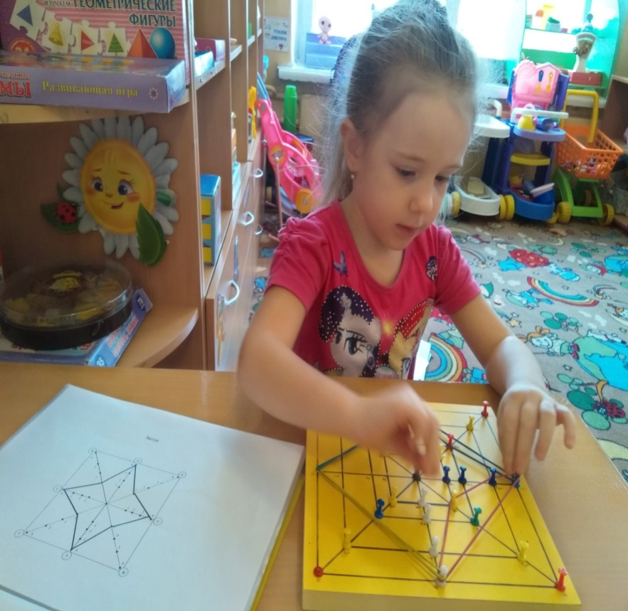
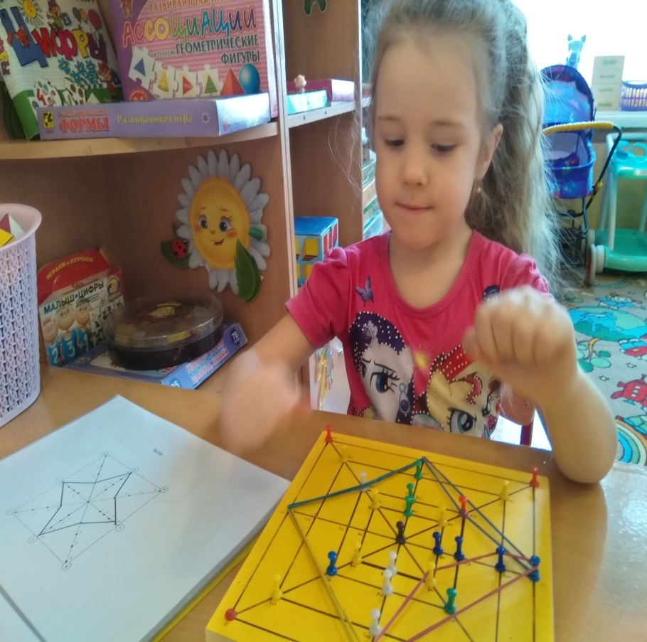
Геоконт

Slide 21
Игры для развития логического мышления
На нахождение пропущенной фигуры
Продолжение рядов фигур, знаков
На поиск чисел
Задачи на видоизменение, преобразование фигур
Танграм

Slide 22
Палочки Кюизенера
Задачи:
Эффективное формирование у ребенка понятия последовательности чисел, их состава, а также сравнения чисел по возрастанию или убыванию, сравнения размера и длины.
Способствует развитию в ребенке творческого потенциала, воображения, мелкой моторики, внимания, фантазии, восприятия, познавательной активности, а также конструкторских способностей. развивает логику, мелкую моторику.

Slide 23
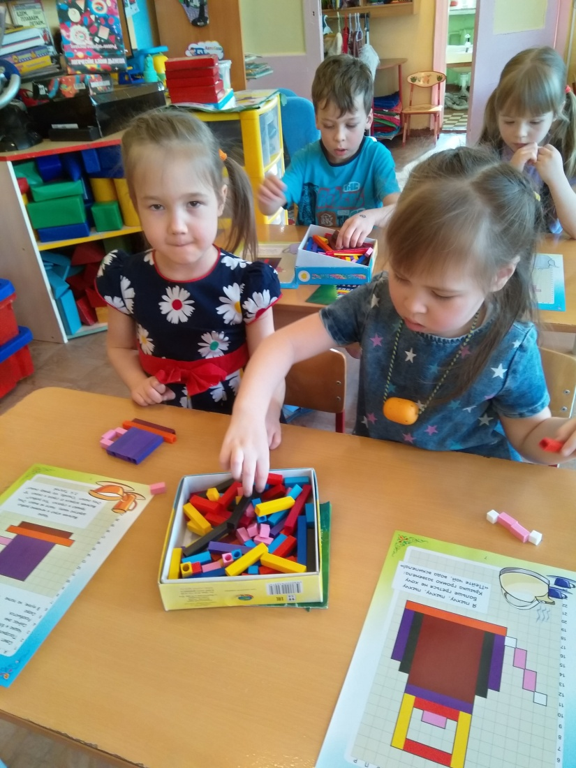
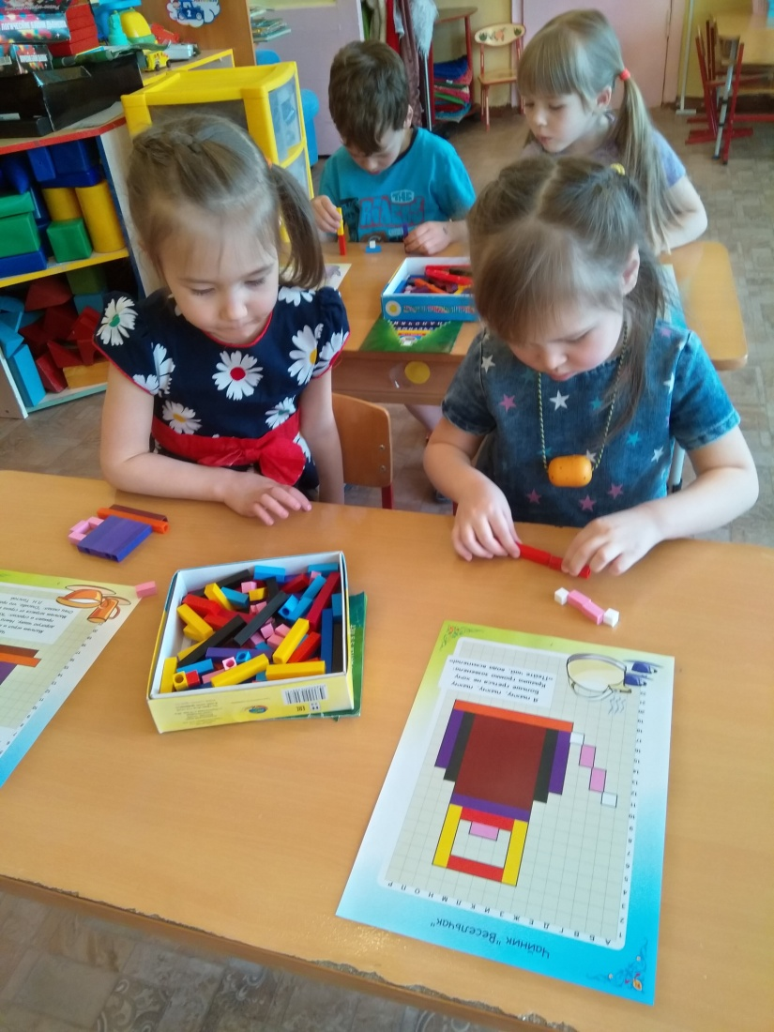

Slide 24
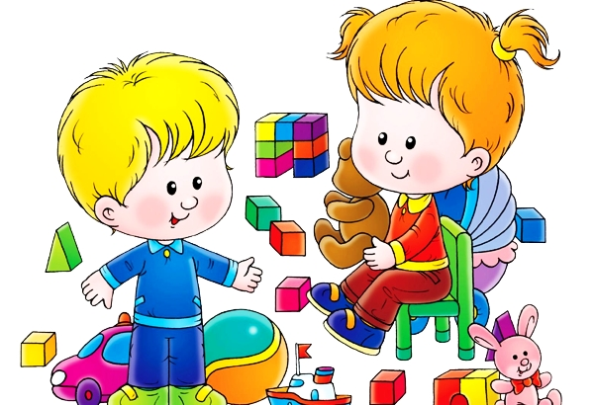
Интеграция
Дидактические игры по математике могут использоваться в различной деятельности: в играх, в труде, на занятиях и повседневной жизни. При организации ознакомления с действительностью и при обогащении словаря детей с нарушением зрения надо помнить об особенностях зрительных возможностей, так как не все предметы и явления доступны им для непосредственного визуального восприятия.

Slide 25
Обучая детей в процессе игры, будем стремиться к тому, чтобы радость игр перешла в радость учения! Учение должно быть радостным!!!

